Slide 1




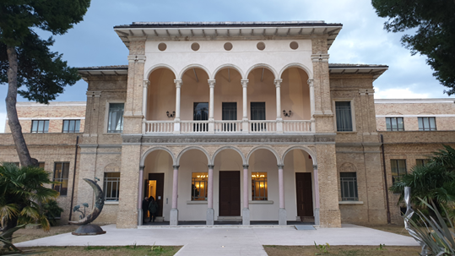
PROGRAMMA
2° SITCOSM
Antonella Casiraghi - Unimi
Marisanna Centini - Unisi
Sara De Martis – Uniss
Piera Di Martino - Unich
Rita Cortesi - Unife
Tiziana Esposito - Unisa
Massimo Franco - Uniba
Lorella Giovannelli - UPO
Maria Manconi - Unica
Donatella Paolino - Unicz
Luana Perioli - Unipg
Silvia Tampucci - Unipi
Elena Ugazio - Unito
Carla Villa - Unige
27 Ottobre 2026
COMITATO SCIENTIFICO
08:30
Registrazione dei partecipanti
09:00 – 10:00
Plenary Lecture
CONFERENCE
10:00 – 11:00
Comunicazioni Orali
Coffee Break
≈ 11:00
Dall'Accademia all'Industria
per lo Sviluppo del Settore Cosmetico
11:30 – 12:30
Comunicazioni Orali
12:30 – 14:30
Light Lunch + Sessione Poster
14:30 – 18:30
Comunicazioni Orali
≈ 20:00
Cena Sociale (Ristorante )
28 Ottobre 2026
📍 Palazzo Pomilio · Pescara
08:30
Registrazione dei partecipanti
COMITATO ORGANIZZATORE
27–28 Ottobre 2026
09:00 – 11:00
Comunicazioni Orali
Piera Di Martino
Antonio Di Stefano
Ivana Cacciatore
Felisa Cilurzo
Marilisa Dimmito
Maria Rosa Gigliobianco
Lisa Marinelli
Susi Zara
≈ 11:00
Coffee Break
11:30 – 12:30
Comunicazioni Orali
12:30 – 13:30
Light Lunch
SCADENZE
14:30
Fine dei lavori
€ 100
Soci SITELF
€ 150
Non Soci SITELF
Abstract: 19 Settembre 2026 Iscrizione: 30 Settembre 2026
www.sitelf.it | Per informazioni e iscrizioni | Palazzo Pomilio · Pescara · 27–28 Ottobre 2026
www.sitelf.it | Per info e iscrizioni

